Slide 1

재난대비 안전 교육 · 고학년
태풍·호우 대비하기
특보 · 침수 · 강풍
Notes:
[도입 · 5분] 표지를 보여 주고 질문으로 생각 열기

Slide 2
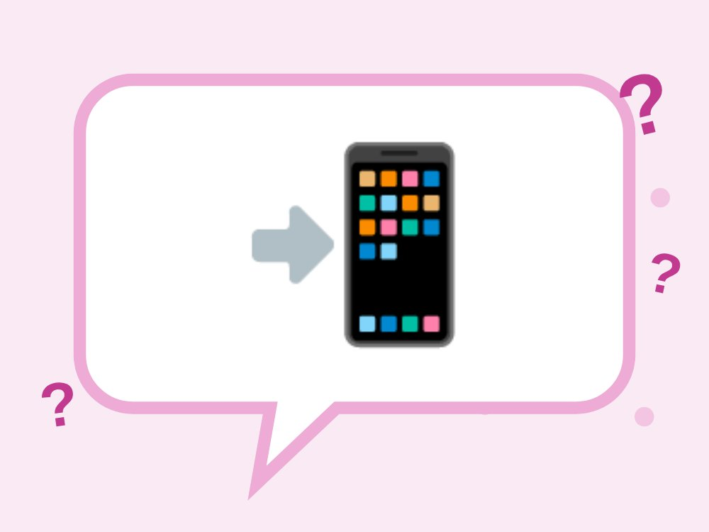
생각해 볼까요?
'호우경보'가 왔어요. 하교할 때 어떻게 할까요?
Notes:
[도입 · 5분] 표지를 보여 주고 질문으로 생각 열기
진행 팁: 보호자에게 연락하고 위험한 길을 피하는 방법을 이야기하게 해요.

Slide 3
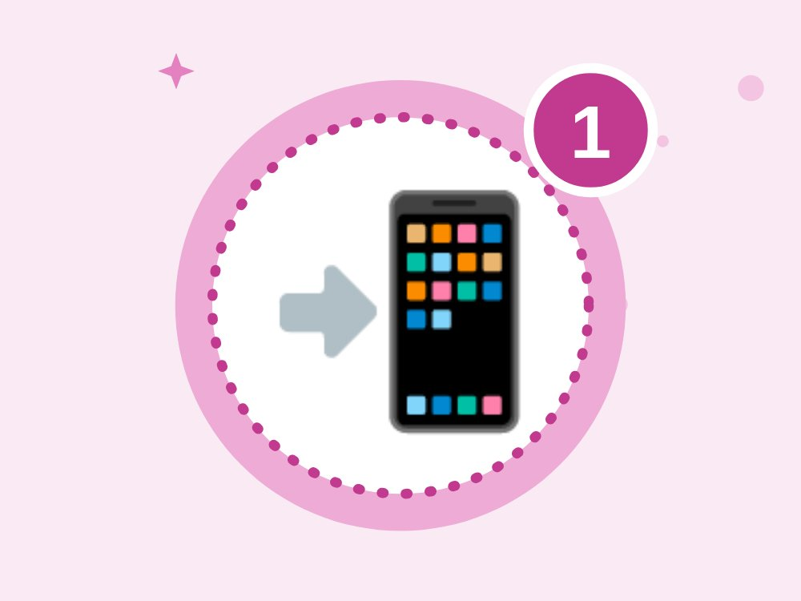
1
특보 확인
날씨 예보·재난문자를 꼭 확인해요
Notes:
[전개 1 – 핵심 약속 · 10분] 특보 확인 · 침수 피하기 · 강풍·감전을 그림으로 알아보고 공식 영상으로 한 번 더 확인하기
진행 팁: 주의보보다 경보가 더 위험한 단계예요. 경보 때는 외출하지 않아요.

Slide 4

2
침수 피하기
하천·지하차도· 물 고인 길은 피해요
Notes:
[전개 1 – 핵심 약속 · 10분] 특보 확인 · 침수 피하기 · 강풍·감전을 그림으로 알아보고 공식 영상으로 한 번 더 확인하기
진행 팁: 흐르는 물은 무릎 높이만 돼도 사람을 넘어뜨려요. 맨홀이 열려 있을 수도 있어요.

Slide 5
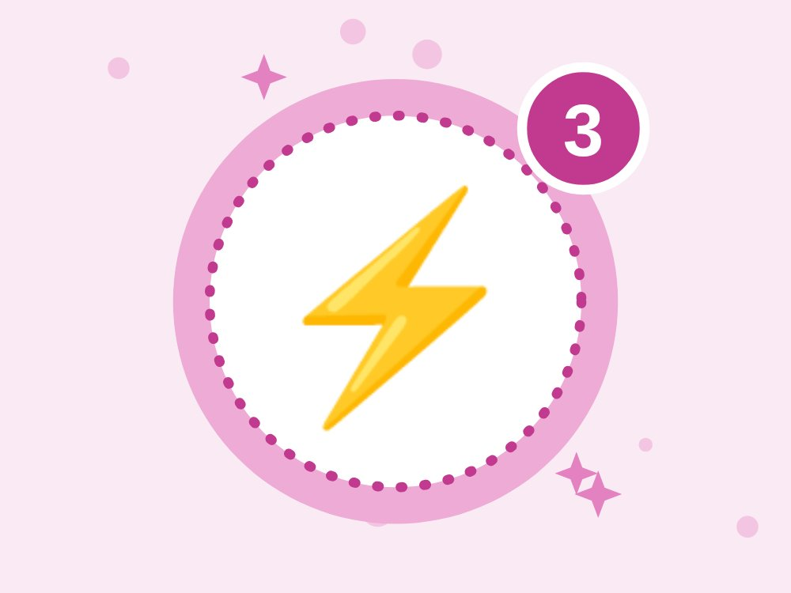
3
강풍·감전
간판 아래, 전봇대· 가로등 옆은 피해요
Notes:
[전개 1 – 핵심 약속 · 10분] 특보 확인 · 침수 피하기 · 강풍·감전을 그림으로 알아보고 공식 영상으로 한 번 더 확인하기
진행 팁: 끊어진 전깃줄이나 물에 잠긴 전기 시설에는 절대 가까이 가지 않아요.

Slide 6
▶
누르면 유튜브에서 열려요
영상으로 다시 봐요
행정안전부 안전한TV 공식 유튜브
Notes:
[전개 1 – 핵심 약속 · 10분] 특보 확인 · 침수 피하기 · 강풍·감전을 그림으로 알아보고 공식 영상으로 한 번 더 확인하기
진행 팁: 영상이 끝나면 화면이 자동으로 가려져요. 다른 추천 영상이 아이들에게 보이지 않게 하기 위해서예요. 인터넷이 안 되면 이 장은 건너뛰세요.
영상이 끝나면 다음 추천 영상이 나오기 전에 유튜브 창을 닫아 주세요.

Slide 7
O X 퀴즈 1 / 4
호우경보는 호우주의보보다 더 위험한 단계예요.
O
X
Notes:
정답은 O예요. 아이들이 팔로 O 또는 X를 만들어 답하게 해요. 다음 장에 정답과 해설이 나와요.
[전개 2 – O X 퀴즈 · 10분] 팔로 O X를 만들어 답하고 이유 말하기

Slide 8
O X 퀴즈 1 / 4
호우경보는 호우주의보보다 더 위험한 단계예요.
O
X
O · 경보 때는 외출하지 않아요.
'주의보'는 조심하라는 뜻이고, '경보'는 큰 피해가 날 수 있다는 더 위험한 단계예요. 경보 때는 외출하지 않아요.
Notes:
정답: O — 경보 때는 외출하지 않아요.
해설: '주의보'는 조심하라는 뜻이고, '경보'는 큰 피해가 날 수 있다는 더 위험한 단계예요. 경보 때는 외출하지 않아요.

Slide 9
O X 퀴즈 2 / 4
지하차도에 물이 조금 차면 빨리 지나가요.
O
X
Notes:
정답은 X예요. 아이들이 팔로 O 또는 X를 만들어 답하게 해요. 다음 장에 정답과 해설이 나와요.

Slide 10
O X 퀴즈 2 / 4
지하차도에 물이 조금 차면 빨리 지나가요.
O
X
X · 물이 금방 차올라요. 돌아가요.
지하차도는 몇 분 만에 물이 천장까지 찰 수 있어요. 물이 조금이라도 차 있으면 들어가지 말고 돌아가요.
Notes:
정답: X — 물이 금방 차올라요. 돌아가요.
해설: 지하차도는 몇 분 만에 물이 천장까지 찰 수 있어요. 물이 조금이라도 차 있으면 들어가지 말고 돌아가요.

Slide 11
O X 퀴즈 3 / 4
끊어진 전깃줄은 막대기로 치워요.
O
X
Notes:
정답은 X예요. 아이들이 팔로 O 또는 X를 만들어 답하게 해요. 다음 장에 정답과 해설이 나와요.

Slide 12
O X 퀴즈 3 / 4
끊어진 전깃줄은 막대기로 치워요.
O
X
X · 감전될 수 있어요. 119에 알려요.
끊어진 전깃줄에는 전기가 흐를 수 있어 가까이만 가도 위험해요. 멀리 떨어져서 119나 어른에게 알려요.
Notes:
정답: X — 감전될 수 있어요. 119에 알려요.
해설: 끊어진 전깃줄에는 전기가 흐를 수 있어 가까이만 가도 위험해요. 멀리 떨어져서 119나 어른에게 알려요.

Slide 13
O X 퀴즈 4 / 4
태풍 전에 베란다 물건을 안으로 들여요.
O
X
Notes:
정답은 O예요. 아이들이 팔로 O 또는 X를 만들어 답하게 해요. 다음 장에 정답과 해설이 나와요.

Slide 14
O X 퀴즈 4 / 4
태풍 전에 베란다 물건을 안으로 들여요.
O
X
O · 바람에 날아가 다칠 수 있어요.
베란다나 마당의 화분, 물건은 강한 바람에 날아가 사람을 다치게 할 수 있어요. 태풍이 오기 전에 안으로 들여요.
Notes:
정답: O — 바람에 날아가 다칠 수 있어요.
해설: 베란다나 마당의 화분, 물건은 강한 바람에 날아가 사람을 다치게 할 수 있어요. 태풍이 오기 전에 안으로 들여요.

Slide 15

우리 동네 위험 지도
동네 지도에 큰비 때 위험한 곳 표시하기
Notes:
[활동 – 우리 동네 위험 지도 · 10분] 동네 지도에 큰비 때 위험한 곳 표시하기
진행 팁: 모둠별로 동네 지도에 하천, 지하차도, 지하주차장, 공사장을 표시하고 '큰비 오는 날 하굣길'을 안전한 길로 다시 그려 발표해요.

Slide 16
📲
특보확인
🌊
물피하기
⚡
전기조심
오늘의 약속 · 다 같이 외쳐요!
Notes:
[정리 · 5분] 오늘의 약속 다 같이 외치고 활동지 나눠 주기

Slide 17
선생님용 준비 메모
준비물
공식 자료
TV 또는 빔프로젝터
활동지(인원수만큼)
색연필
우리 동네 지도(인쇄 또는 화면)
행정안전부 국민재난안전포털 – 재난별 국민행동요령 (누리집)
행정안전부 국민재난안전포털 – 재난별 국민행동요령 (누리집)
소방청 – 화재 예방·소화기 사용법 (누리집)
안전 주의 실제 사고 사례는 이름이나 장면 없이 '이런 일이 있을 수 있어요' 정도로만 말해요. 수해를 겪은 아이가 있는지 미리 살펴요.
Notes:
이 장은 선생님용이에요. 아이들에게 보여 줄 필요는 없어요.

